Slide 1
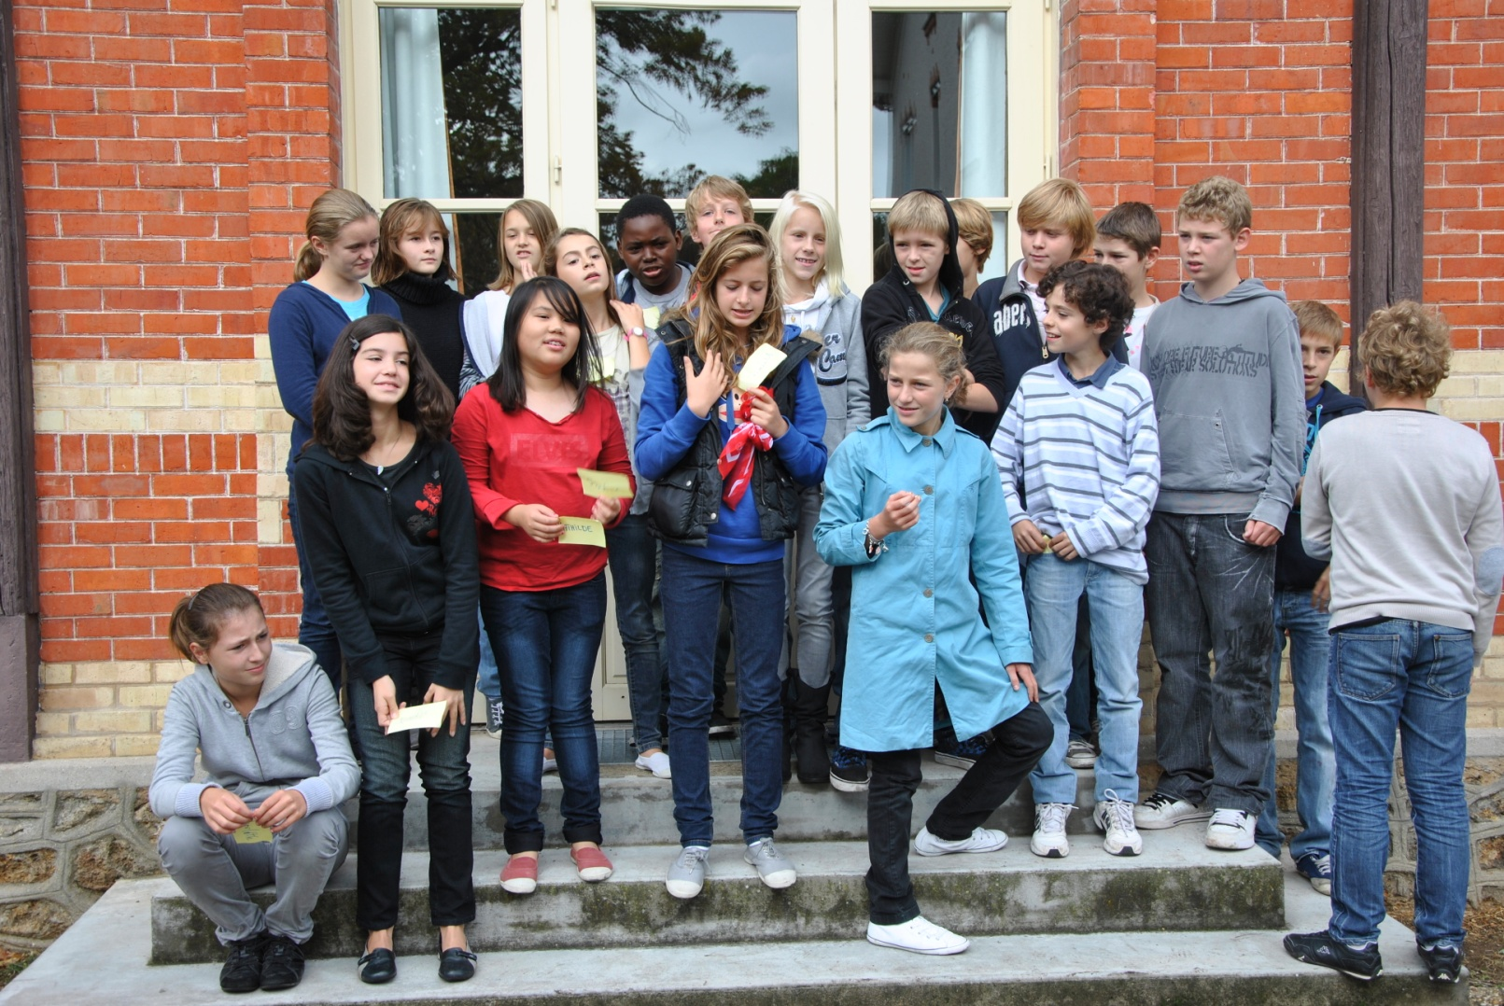
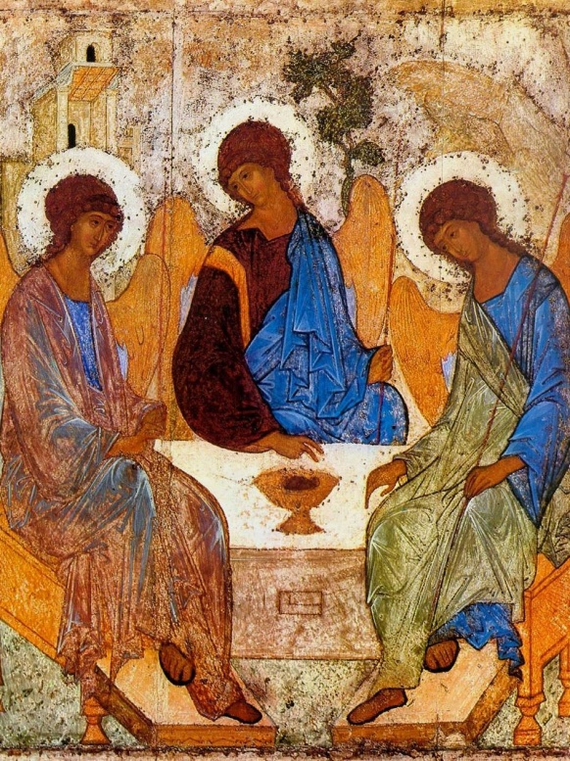
Réunion de Parents
Aumônerie de 5eme
24 mars 2011

Slide 2
Déroulement
Le groupe: Les jeunes et les animateurs
Parcours de l’année vers la confirmation
Retraite du 13 mai
La confirmation et la lettre à l’Eveque
Renseignements Pratiques pour la Confirmation
Priere

Slide 3
1. Le groupe
27 Jeunes (+ 2 quatriemes pour la confirmation)
5 animateurs/animatrices
Un groupe assidu / disperse

Slide 4

2. Parcours de l’année vers la confirmation
Séance 1
Etre Chrétien Aujourd’hui
Séance 2
Peuple de Dieu
L’Eglise
Séance 3
Trois services
Aimer comme Jesus nous enseigne
Séance 4
Préparation de la Messe d’Aumônerie
Du Baptême à la Confirmation
28 mai
Devenir Chrétiens adultes
Confirmation
Séance 5
Vidéo de Sœur Emmanuelle
L’Eucharistie
Enseigner
Approfondir sa foi
Séance 12
Les fruits de l’Esprit
Le Père
Jésus
L’Esprit Saint
Séance 6
Vente de Buggies
Servir
Partager
Prier
La Messe
Envoyés comme Jesus
Retraite
Le sacrement du pardon
Frites
Les dons de l’Esprit
Evangéliser
Témoigner
Séance 7
Notre Père
La Prière
Séance 11
Lettre à l’Eveque
Veillée de Carême
La confirmation
Séance 10
Bol de Riz
La trinité
Séance 9
Se donner jusqu’au bout
Séance 8
Le Béatitudes
Suivre Jesus rend hereaux

Slide 5
3.- Retraite du 13 mai
Lieu :
Arvernes (95) chez les Sœurs d’Ancelles du Sacré-Cœur. Dans la campagne du Vexin
Penser aux autorisations parentales .
Participation parents volontaires
Le 13 mai est vendredi, l’équipe de l’aumonerie s’en occupe de prevenir le college

Slide 6
4.- La Confirmation et la Lettre à L’Eveque
Le Sacrement de la Confirmation
Le Lettre à l’Eveque

Slide 7
5.- Renseignements Pratiques pour la Confirmation
Certificat de Bapteme
Parrains & Marraines: de preference personnes Confirmés
Photos: 1 volontaire pour faire l’ensamble de photos
Habilles:
  Filles:

Slide 8


Sources d’informations
Comptes consolidés au 31.12.2008
Comptes consolidés au 31.12.2009
Comptes sociaux Sorégies au 31.12.2009
Comparatif entre réalisé et budget Sorégies au 31.12.2010
Comptes sociaux SRD au 31.12.2009
Comptes sociaux SRD au 31.12.2010
Budget Sorégies 2001 – Directoire au 10.12.2010
Budget SRD 2011 – Mise à jour de Janvier 2011
Comptes prévisionnels Sorégies 2010-2014 (Actualisation Novembre 2010 – V2)
Comptes consolidés au 31.12.2008
Comptes Consolidés au 31.12.2009
Budget Séolis 2011 (hors Gérédis).
Les informations relatives à Séolis obtenues à ce stade sont très parcellaires. Il n'a pas été possible d'obtenir d'informations sur Gérédis, qui génère une partie importante de l'EBE Consolidé du groupe Séolis, ainsi que sur les flux financiers existant entre Séolis et Gérédis.
Haya Energy Solutions ⇨

Slide 9

4.- Prévalorisation Sorégies (1/2)
Modélisation hors business Production, Alterna et filiales non significatives.
Inclue les business réseau, vente à tarif règlementé, vente de gaz.
Business traditionnel en baisse.
Le business à tarif régulé continue après 2015.
Marge énergie soutenue par Business Gaz.
Investissements Réseau conformes à l’historique.
Subventions Sieedv et FACE stables.
Valeur normative des investissements: €21m pour le réseau et €1.8m pour l’investissement de structure (inférieur de €3.3m à 2015).
La cession envisagée de 66% de SRD au SIEEDV pour €50m, non modélisée, entraînerait une baisse de valeur sensible pour Sorégies.
Haya Energy Solutions ⇨

Slide 10
4.- Prévalorisation Sorégies (2/2)
La valeur d’entreprise ressort à c€112m (business traditionnel, réseau et gaz).
L’activité de production est valorisée comme la somme des flux financiers futurs actualisés au CMPC et net de la dette Production, selon la dernière actualisation du business plan Production.
Les titres Séolis sont valorisés à une « valeur de marché » telle que discutée ultérieurement.
La valeur d’entreprise pourrait être améliorée en intégrant la commercialisation à tarif libre et par une évaluation « marché » du business plan de production.
Haya Energy Solutions ⇨

Slide 11

5.- Prévalorisation Séolis (1/2)
La modélisation inclue les business réseau, vente à tarif règlementé, vente de gaz.
Hypothèses 2011 : budget management Séolis, puis croissance à 2% (business traditionnel en hausse).
Investissements Réseau conformes à l’historique
Subventions FACE limitées à €1m p.a.
Valeur normative des investissements: €20m pour le réseau et €1.2m pour l’investissement de structure (inférieur de €3.3m à 2015).
Haya Energy Solutions ⇨

Slide 12
4.- Prévalorisation Séolis (2/2)
La valeur d’entreprise s’établit à €110m.
La valeur des titres est obtenue en ajoutant la trésorerie nette du Groupe au 31.12.2009 et en retranchant une « dette » représentant la valeur des investissements de rattrapage à réaliser sur la période 2011-2013 (source management Séolis).
Haya Energy Solutions ⇨

Slide 13
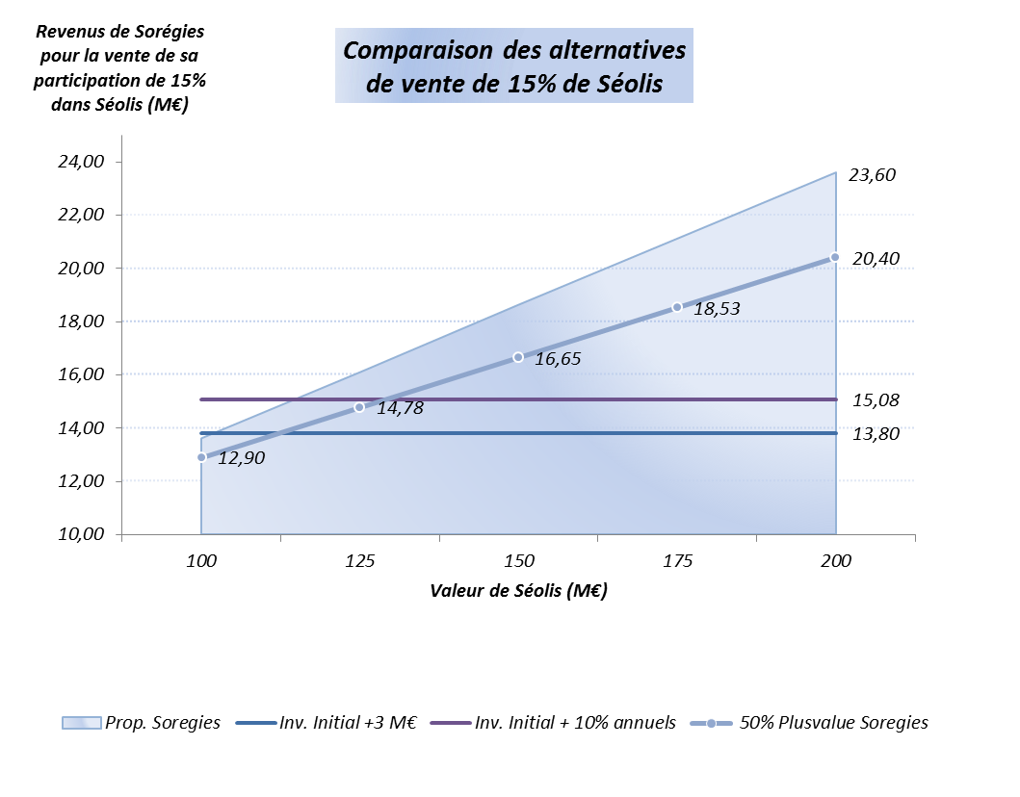
6.- Conclusion sur la prévalorisation des sociétés
La pré valorisation par le DCF de Séolis fait ressortir une valeur centrale des titres de €110m, soit € 16,6m pour une participation de 15%.
Sur ces bases, et d’un point de vue strictement financier, le partage de plus values 50/50 avec Séolis est équivalent à la proposition de actuelle de Séolis à €13.8m.
En terme de parité, les entreprises sont très difficilement comparables à ce stade:
  La valeur du business réseau de Sorégies est soutenue par les subventions du SIEEDV et du FACE alors que Séolis ne reçoit quasiment pas de subventions.
  Les cessions partielles envisagées de SRD et Gérédis aux syndicats de communes pourraient rendre quasiment impossible une transaction paritaire.
  La perception de l’évolution du business de vente à tarif est opposée entre les deux compagnies (croissance pour Séolis, diminution pour Sorégies).
  Le business production complique encore l’exercice.
Haya Energy Solutions ⇨

